Slide 1
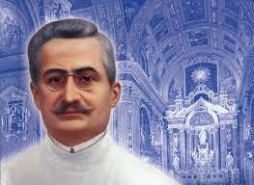
UTE – Università Cardinal Colombo - MI Giovedì, 13 ottobre 2022
IL MEDICO
CAMPANO
«DEI POVERI».
Il dottor
Giuseppe
Moscati!

Slide 2
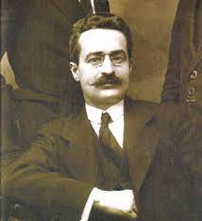
«Ama la verità; mostrati qual sei,
e senza infingimenti
e senza paure e senza riguardi.
E se la verità ti costa
la persecuzione, e tu accettala;
e se tormento, e tu sopportalo.
E se per la verità dovessi sacrificare
te stesso e la tua vita,
e tu sii forte nel sacrificio»
Giuseppe Moscati,
17 ottobre 1922

Slide 3
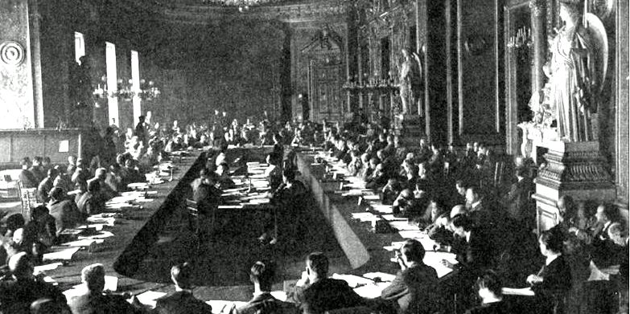
La Conferenza di Parigi del 1919

Slide 4
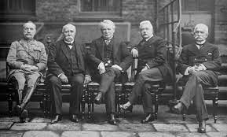
I rappresentanti delle nazioni vincitrici.

Slide 5
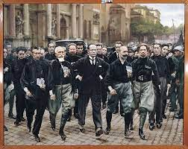
Giacomo Balla. La marcia su Roma, 22 ottobre 1922.

Slide 6
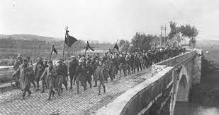
Foto storica del La marcia su Roma.

Slide 7
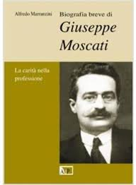
(Benevento, 25 luglio 1880 - Napoli, 12 aprile 1927, a 46 anni e 8 mesi)

Slide 8
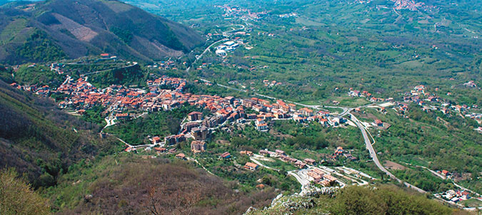
Santa Lucia di Serino (AV). Panorama.

Slide 9
Il padre, Francesco Moscati, laureato in legge.

Slide 10
Cassino, Lazio meridionale.

Slide 11
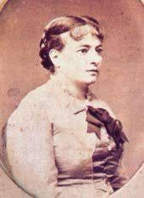
Rosa De Luca, moglie di Francesco Moscati e madre di Giuseppe.

Slide 12
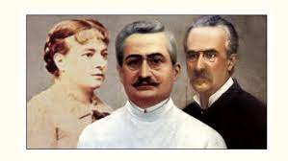
Montaggio fotografico del dotto Moscati con i suoi genitori.

Slide 13
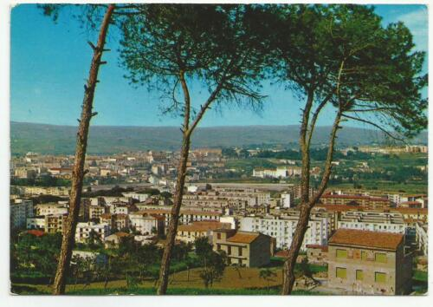
Veduta di Benevento.

Slide 14
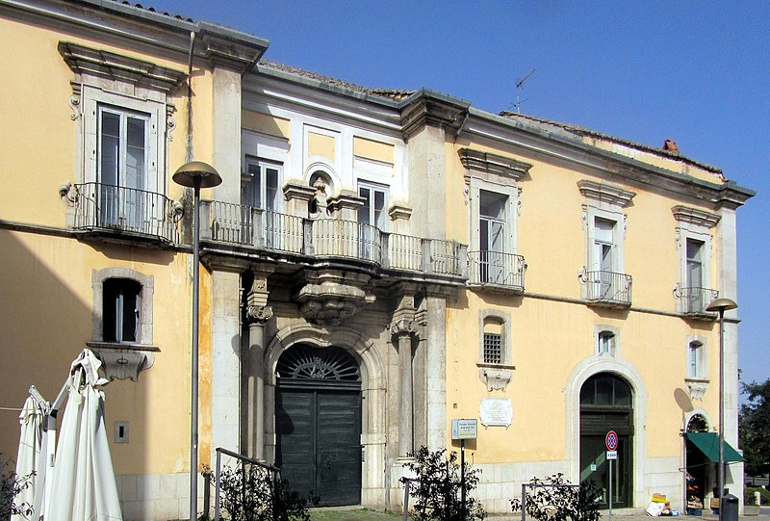
Benevento. Palazzo Rotondi Andreotti, la casa natale di Giuseppe Moscati.

Slide 15
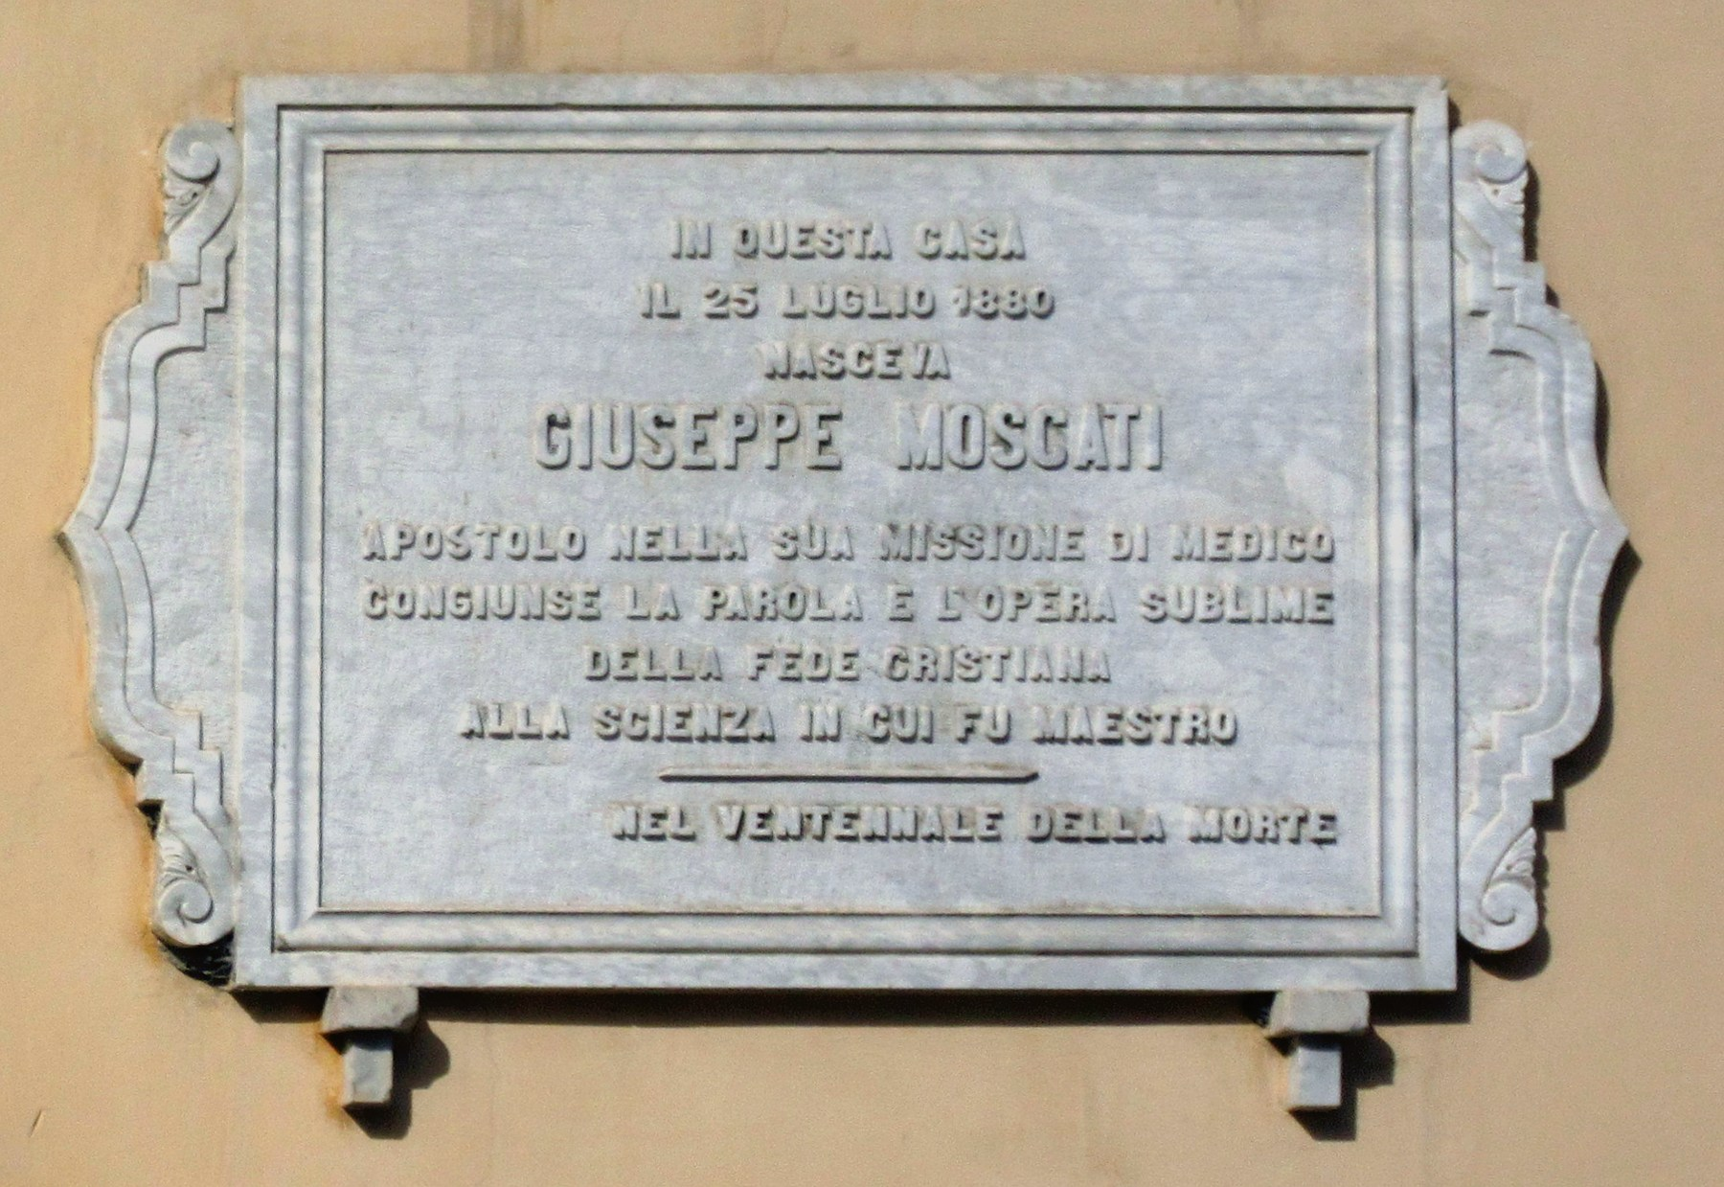

Slide 16
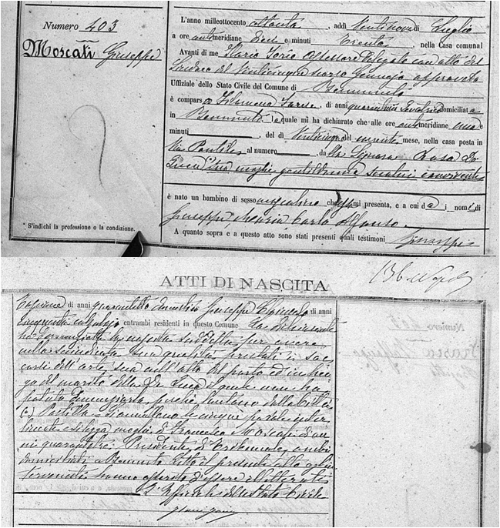
Atto di nascita di Giuseppe Moscati, anno 1880, Archivio Stato Civile del Comune di Benevento.

Slide 17
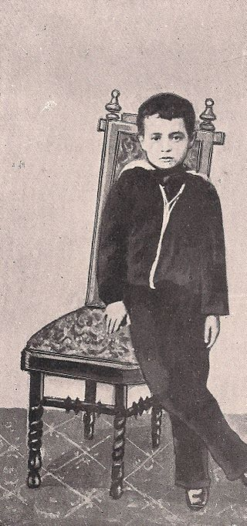
Giuseppe Moscati, bambino.

Slide 18
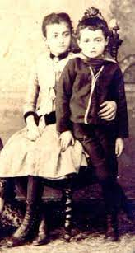
…con la sorella Nina.

Slide 19
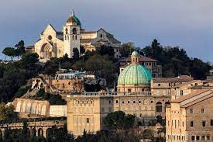
Ancona. La parte vecchia con, in alto, il Duomo di San Ciriaco.

Slide 20
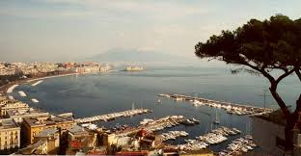
Panorama di Napoli col famoso pino di Posillipo.

Slide 21
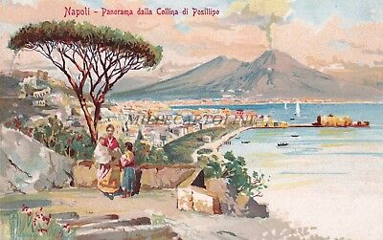
Panorama di Napoli in un acquerello.

Slide 22
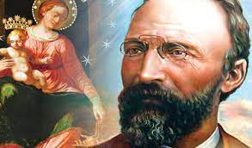
Il Beato Bartolo Longo.

Slide 23
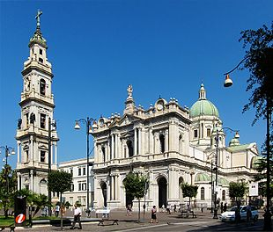
Il Santuario di Pompei fondato dal Beato Bartolo Longo.

Slide 24
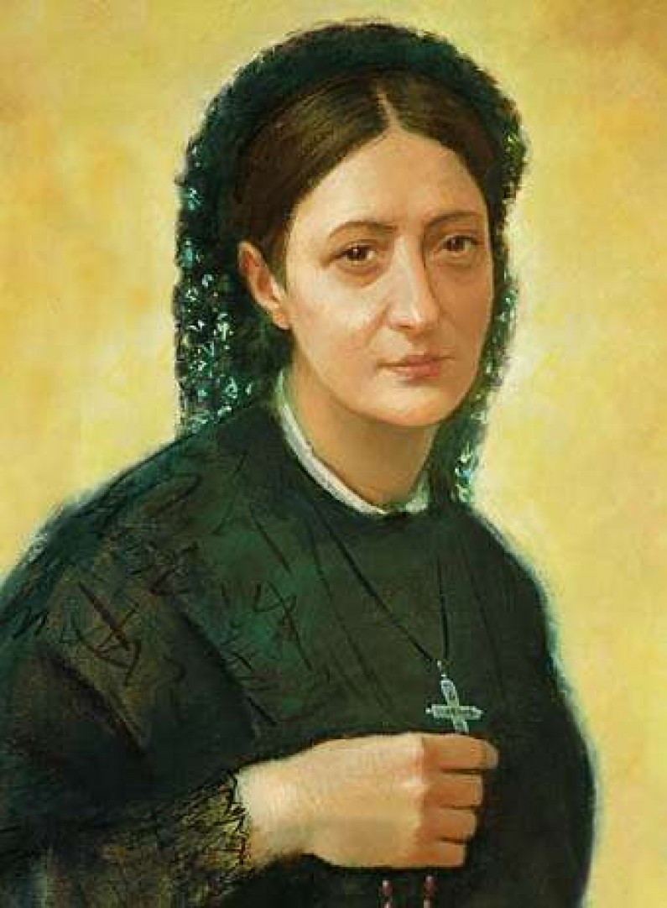
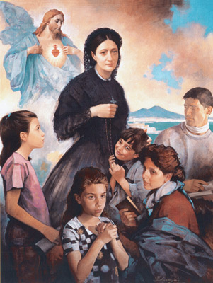
La Beata Caterina Volpicelli.

Slide 25
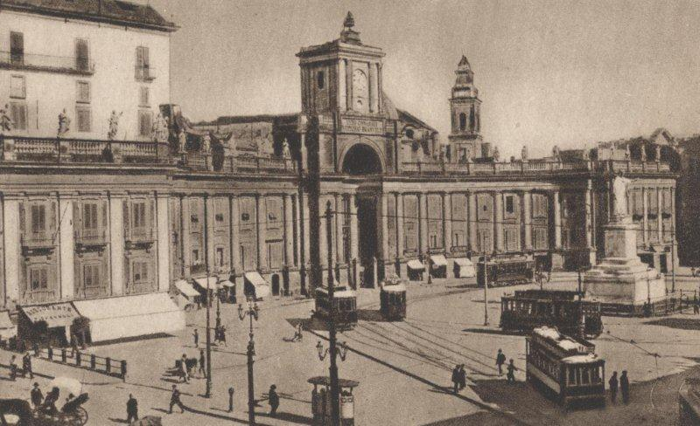
Napoli. Istituto-Convitto Vittorio Emanuele in piazza Dante.

Slide 26
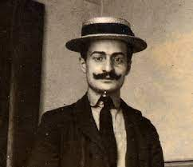

Slide 27
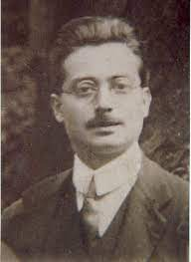
Il giovane laureato Giuseppe Moscati.

Slide 28
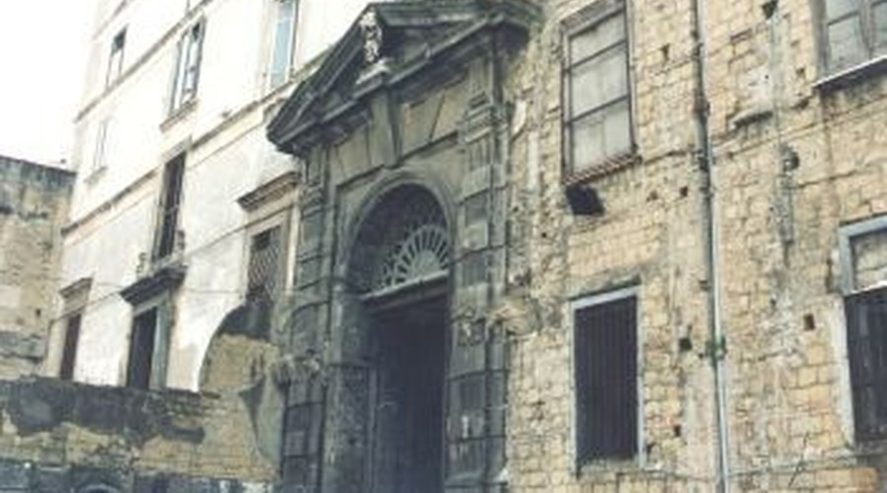
Napoli. Ospedali Riuniti degli Incurabili.

Slide 29
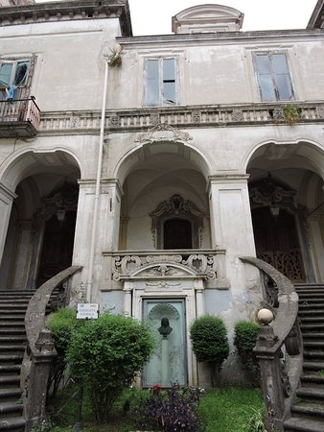
…lo scalone di ingresso.

Slide 30
Torre del Greco. Sullo sfondo il Vesuvio.

Slide 31
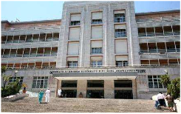
Napoli. Ospedale Domenico Cotugno.

Slide 32
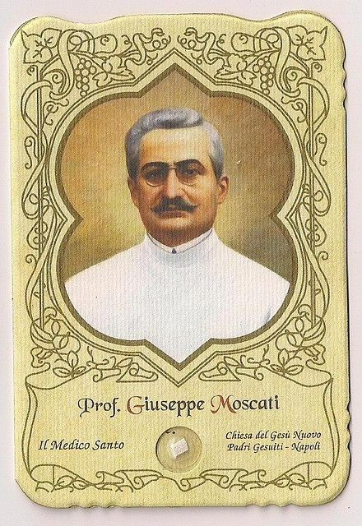

Slide 33
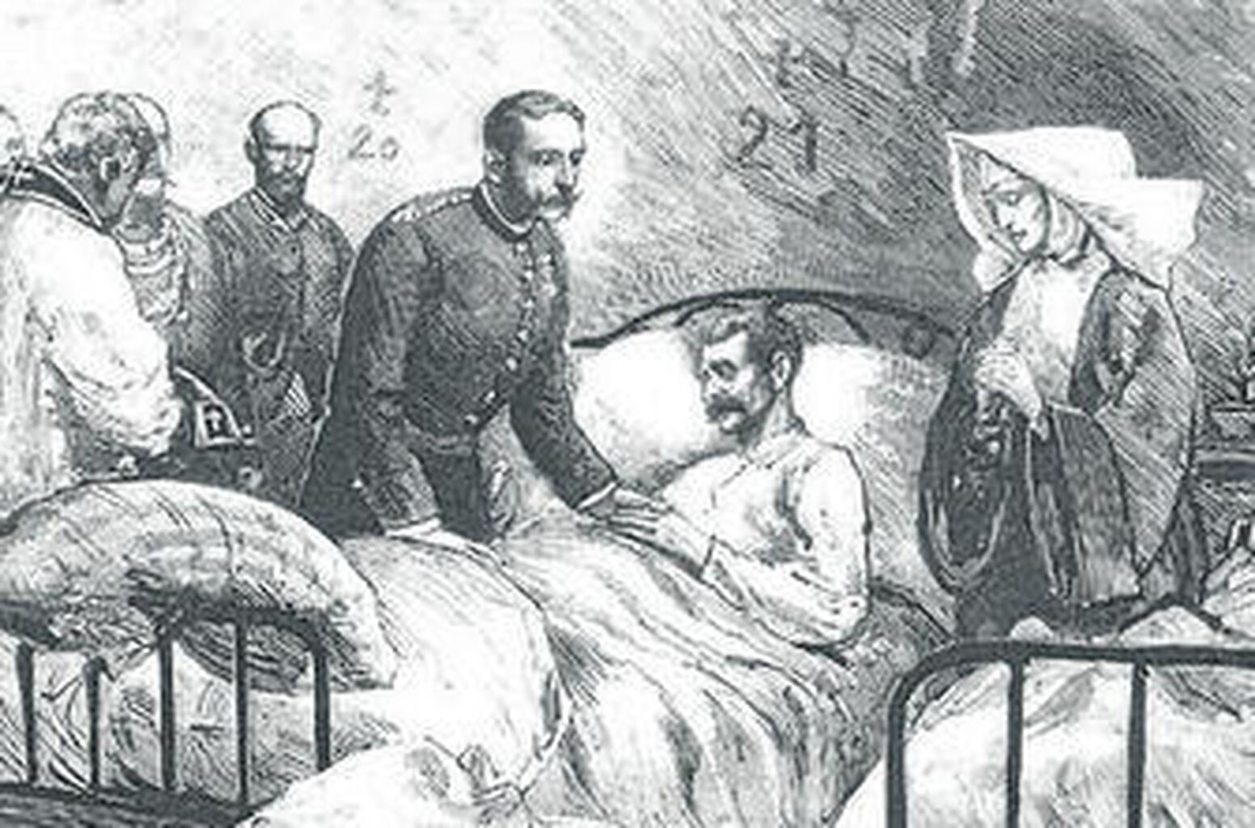
1911. L’epidemia di colera a Napoli

Slide 34
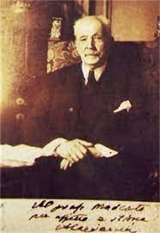
Antonio Cardarelli

Slide 35
Giuseppe Moscati, terzo da sinistra seduto, giovane docente tra i suoi primi studenti.

Slide 36
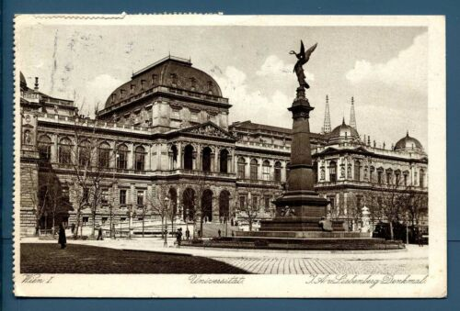
Cartolina da Vienna, 1922-1924

Slide 37
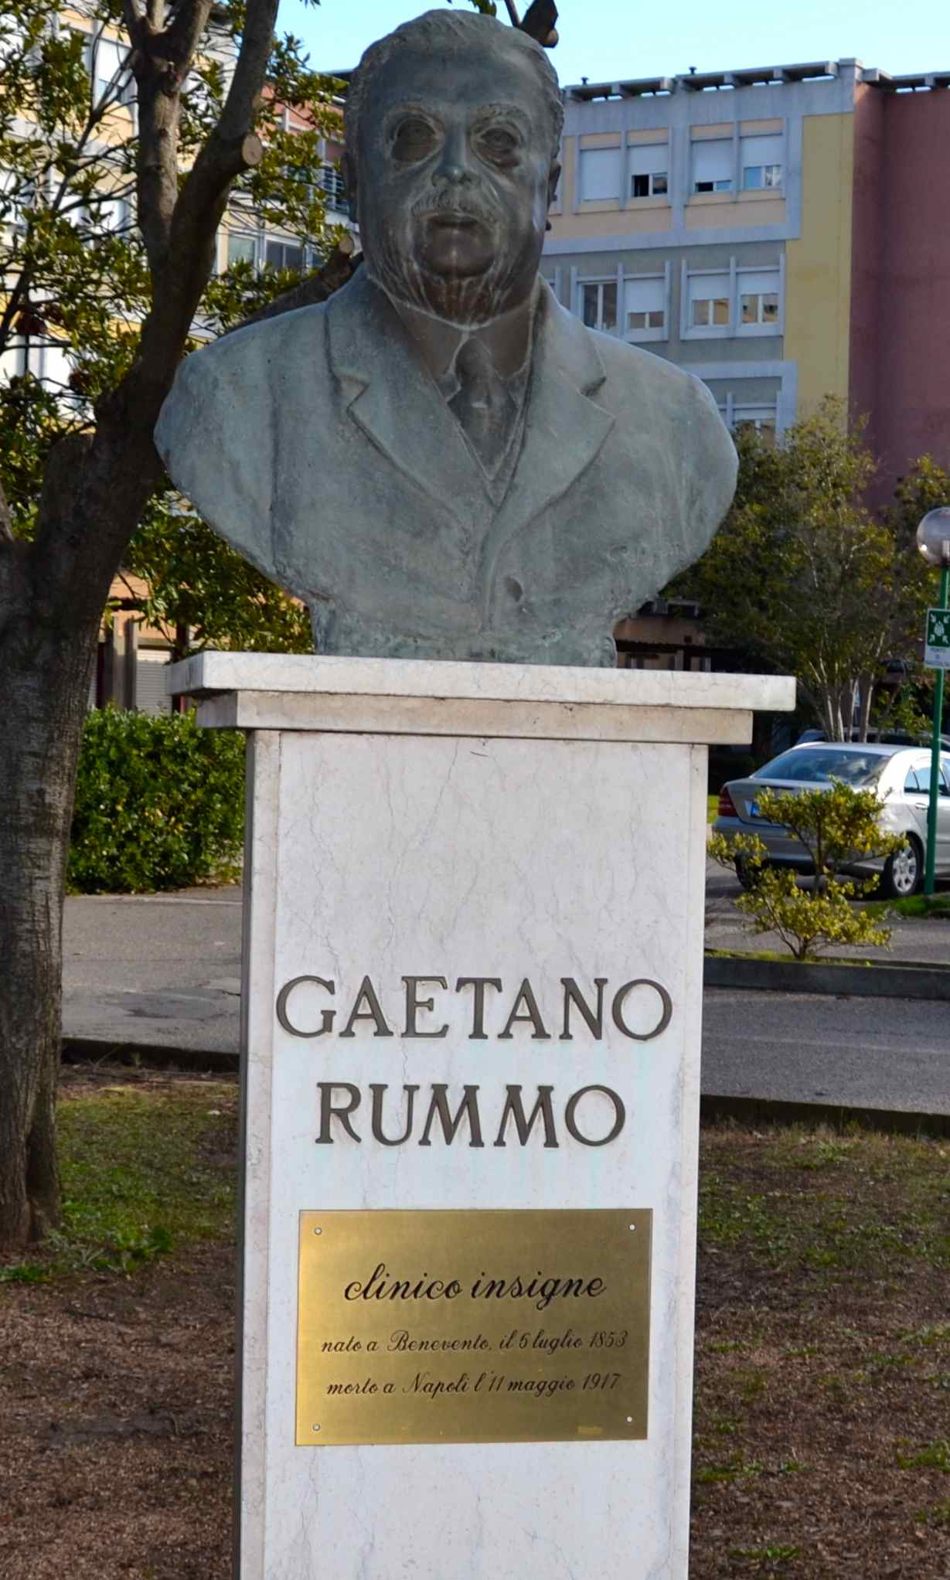
Busto marmoreo a Gaetano Rummo, nel giardino dell’Azienda Ospedaliera di Benevento.

Slide 38
«La Riforma medica» fondata da Gaetano Rummo.

Slide 40
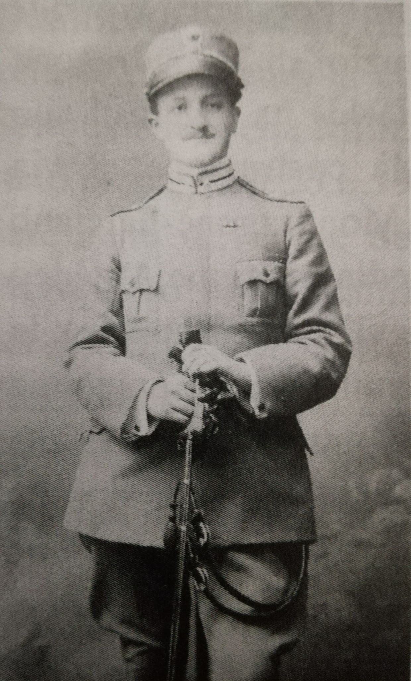
Il dottor Giuseppe Moscati in divisa militare.

Slide 43
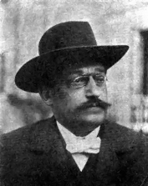
Il padre della Biochimica Italiana Filippo Bottazzi, in una foto del 1904.

Slide 44
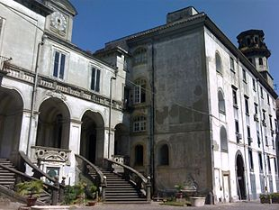
Napoli, 1919. Giuseppe Moscati Primario dell’Ospedale Incurabili.

Slide 45
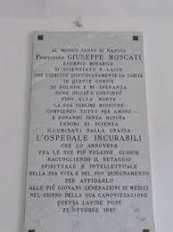
Napoli. La lapide che ricorda l’opera di Giuseppe Moscati agli Ospedali Riuniti degli Incurabili.

Slide 46
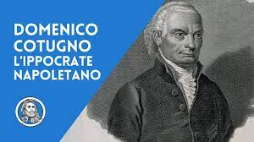

Slide 47
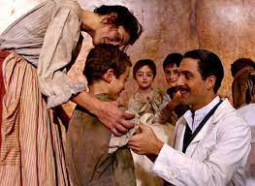

Slide 48
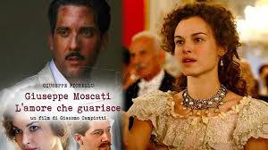

Slide 50
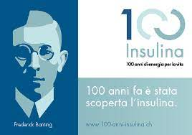

Slide 51
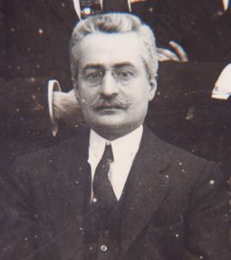

Slide 52
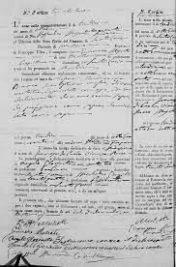
Vicende famiglia Moscati.

Slide 53
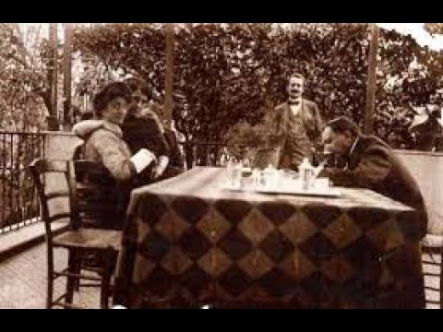

Slide 54
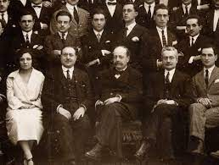

Slide 55
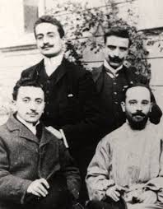

Slide 58
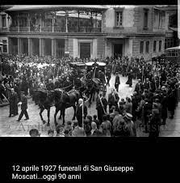

Slide 59
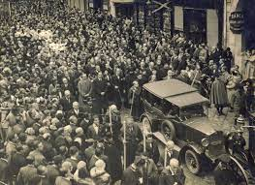

Slide 60
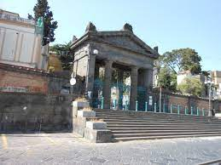
Napoli. Ingresso del Cimitero di Poggioreale.

Slide 62
Napoli. Facciata della Chiesa del Gesù Novo.

Slide 63
Napoli. Interno della Chiesa del Gesù Novo.

Slide 64
L’urna di bronzo di Giuseppe Moscati, opera di Amedeo Garufi, nella Chiesa di Gesù Novo.

Slide 66
Papa Paolo VI beatifica Giuseppe Moscati il 16 novembre 1975.

Slide 67
25 ottobre 1987. Giovanni Paolo II proclama Santo Giuseppe Moscati.

Slide 68
Le parole di Papa Giovanni Paolo II su Giuseppe Moscati Santo.
«Per indole e vocazione il Moscati fu innanzitutto e soprattutto il medico che cura:
il rispondere alle necessità degli uomini e alle loro sofferenze, fu per lui
un bisogno imperioso e imprescindibile. Il dolore di chi è malato giungeva a lui
come il grido di un fratello a cui un altro fratello, il medico, doveva accorrere
con l'ardore dell'amore. Il movente della sua attività come medico non fu dunque
il solo dovere professionale, ma la consapevolezza di essere stato posto da Dio
nel mondo per operare secondo i suoi piani, per apportare quindi, con amore,
il sollievo che la scienza medica offre nel lenire il dolore e ridare la salute.»

Slide 69
San Giuseppe Moscati.

Slide 74
Pier Luigi Spolesa. Statua in bronzo di San Giuseppe Moscati.

Slide 75
GRAZIE
Alla prossima
20 ottobre 2022.
TEOLOGO, FISOSOFO, BIBLISTA
Il dottor Albert Schweitzer.

